Slide 2
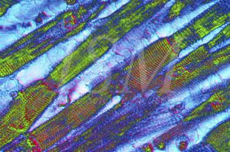
Muscle myocardique. Coeur humain. MO.

Slide 3
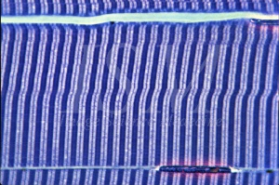
Coupe longitudinale d’un muscle squelettique (muscle strié). Coupe histologique, MO, conraste de phase.

Slide 4
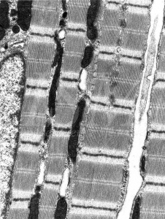
Muscle strié (muscle squelettique) : myofibrilles, sarcomères, noyau (à gauche) et mitochondries. MET

Slide 5
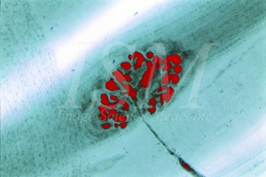
Plaque motrice (jonction neuro-musculaire). Coupe histologique, MO, x 500

Slide 6
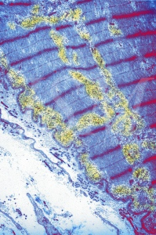
Muscle squelettique humain (muscle strié). Lame basale et environnement conjonctif microfibrillaire. MET, fausses couleurs.

Slide 7
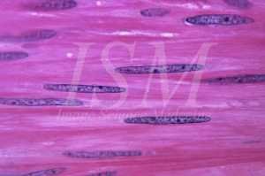
Muscle lisse humain. Coupe histologique, MO,

Slide 8
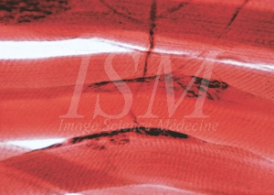
onction neuromusculaire: plaques motrices. Coupe histologique. MO.

Slide 9
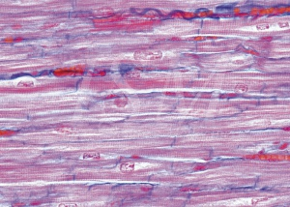
Muscle cardiaque humain, c.t. et c.l., fibres ramifiées avec noyaux centraux et disques intercalés. MO.

